Slide 1
Teorema de Stevin & Vasos Comunicantes
Q
/\h
R

Slide 2
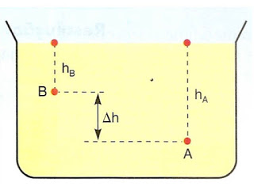
O que é Teorema de Stevin?
Princípio feito por Simon Stevin, trata-se da variação da pressão de dois pontos que estão num mesmo líquido em equilíbrio, onde a densidade da pressão é determinada pelo desnível entre os dois pontos.

Slide 3
Normalmente a formula utilizada é:
P = P_{atm} + d.g.h

Slide 4
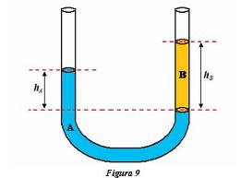
Exemplo:
Álcool 0,79 Níquel 8,9
Alumínio 2,7 Platina 21,4
Latão 8,4 Porcelana 2,4
Cobre 8,9 Prata 10,5
Vidro 2,6 Aço inoxidável 7,9
Ouro 19,3 Água 1,0
Ferro 7,9 Estanho 7,26
Ponto A
Ponto B
P a = P b dA . g . hA = dB . g . hB
dA . hA = dB . hB

Slide 5
Vasos Comunicantes
Através do teorema de Stevin, vemos que uma superfície horizontal suporta a mesma pressão em todos seus pontos, desde que o liquido seja o mesmo. É o que acontece nos Vasos Comunicantes.
São vasos que se comunicam através de tubos, onde o líquido que está presente nos mesmos está submetido á mesma pressão. O nível do liquido (altura) será o mesmo em todos os recipientes.

Slide 6
Exemplo de Vasos Comunicantes

Slide 7
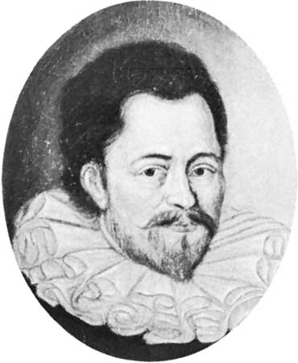
Curiosidade: Quem era Stevin?
Matemático, mecânico e engenheiro militar nascido em Bruges, Bélgica e filho de pais ricos, nasceu em 1548 e faleceu em 1620. Viveu viajando pelo norte da Europa.
Seu conhecimento matemático foi valioso para o algebrismo, além de contribuir com o desenvolvimento da mecânica e o estudo da hidrostática.

Slide 8
Alunos
Bryan, Guilherme, Rubiana, Raquel, Tales , Thais
2º Ano D / V1

